Slide 1

Human Activity Recognition: Riconoscimento dell’attività umana tramite smartphone
Riccardo Baldo 33036A
Matteo Airoldi 44928A
2025/2026

Slide 2
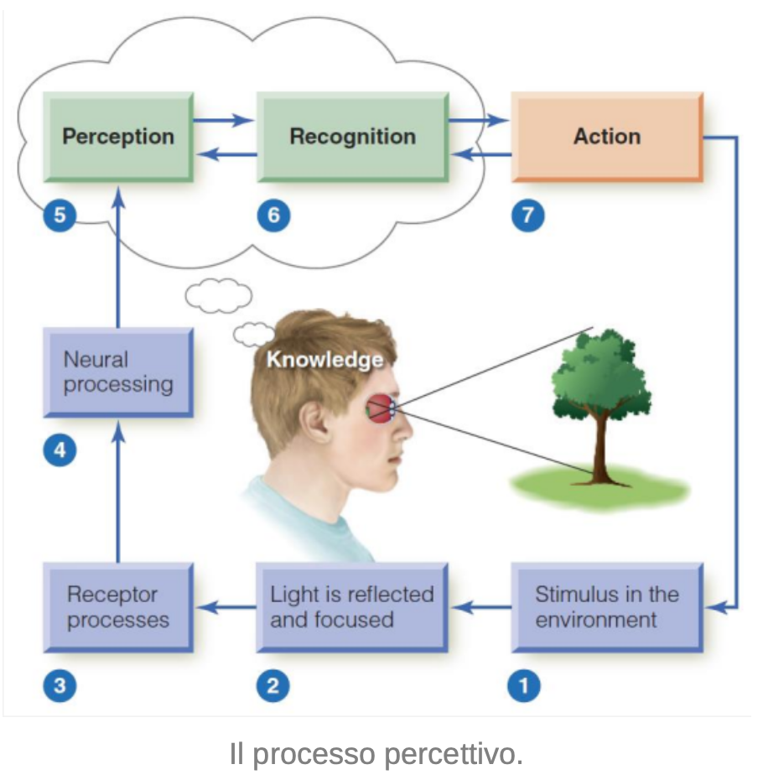
Obiettivo: Simulare la Percezione Umana
🎯 La sfida:
Può uno smartphone «sentire» il movimento come un essere umano?
↔️ Analogia:
Sostituire il sistema biologico con uno digitale
⚙️ Processo:
"Il progetto replica artificialmente il ciclo percettivo:
partendo dallo stimolo fisico (il movimento del corpo),
i sensori generano una sensazione digitale che, filtrata
ed elaborata dall'algoritmo, porta al riconoscimento intelligente
dell'attività."

Slide 3
Il Modello Teorico: Il Ciclo Percettivo
⚙️ Il Processo:
La percezione non è istantanea, ma è un ciclo di operazioni svolte dai sensi e dal cervello per interpretare il mondo.
🔑 Le 3 Fasi Chiave:
Stimolo & Recettori: L'energia ambientale viene trasformata in segnale elettrico (trasduzione).
Elaborazione Neurale: Il segnale viaggia, viene modificato e integrato.
Percezione & Riconoscimento: Il cervello assegna un significato allo stimolo.
🚩 Obiettivo del Progetto:
Trovare algoritmi che emulino questo comportamento biologico.

Slide 4
L’analogia: dai recettori alla via dorsale
I sensori come recettori:
Come i recettori biologici trasformano l’energia ambientale in segnali elettrici (Processo di Trasduzione)…
…Così accelerometro e giroscopio trasformano il movimento fisico in segnali digitali (numeri)
Accelerometro e giroscopio ↔️ Via Dorsale :
I sensori catturano dati sulla posizione spaziale e sul movimento.
Funzionalmente analoghi alla Via Dorsale ("Where/How pathway"), che nella corteccia gestisce la percezione spaziale e il movimento.
Simulano l'attività delle Cellule Complesse, sensibili allo spostamento e alla direzione.

Slide 5
Il dataset: Human Activity Recognition
Il Campione:
30 volontari (età 19-48 anni).
Setup Sperimentale:
Smartphone (Samsung Galaxy S II) posizionato in vita.
Acquisizione Dati:
Frequenza di 50Hz (50 rilevazioni al secondo) tramite i sensori di accelerometro e giroscopio.
Le 6 Attività Monitorate:
🏃 Dinamiche: Walking, Walking Upstairs, Walking Downstairs.
🪑 Statiche: Sitting, Standing, Laying.

Slide 6
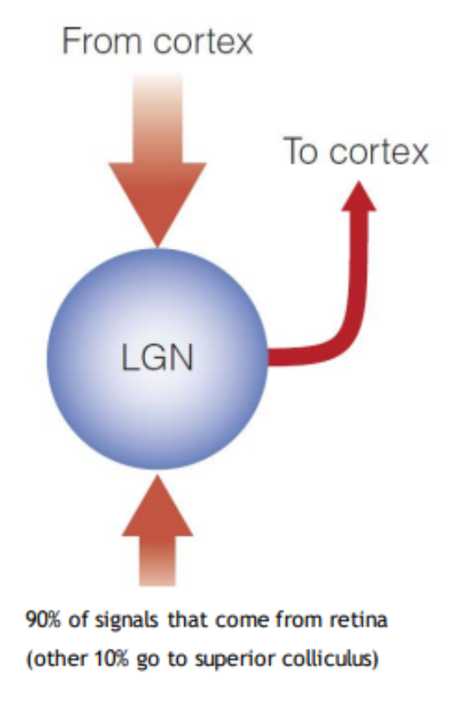
Dal segnale grezzo all’informazione
⚠️ Il Problema:
I dati grezzi dei sensori sono "sporchi": contengono rumore di fondo e tremolii che non rappresentano l'attività reale e rischiano di confondere l'algoritmo.
💡 La Soluzione:
Abbiamo applicato dei filtri digitali per pulire il segnale. Il passaggio chiave è la separazione dell'accelerazione in due componenti: Gravità (costante) e Movimento del Corpo (dinamico).
Questo processo imita il ruolo del Nucleo Genicolato Laterale (LGN), che filtra e organizza i segnali grezzi della retina prima che arrivino alla corteccia visiva.
Funzionamento LGN

Slide 7
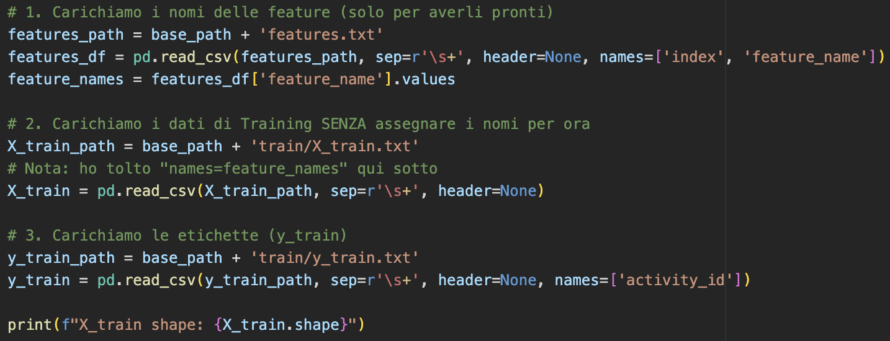
Vedere i numeri: Dalle onde ai vettori
L'algoritmo non analizza il segnale grezzo istante per istante, ma richiede una sintesi matematica del movimento.
Partendo dai segnali base (accelerazione e velocità angolare sui 3 assi), sono stati derivati segnali più complessi come lo Jerk (lo strappo muscolare) e la Magnitudo.
Per ogni finestra temporale, sono state calcolate diverse metriche statistiche tra cui media, deviazione standard, energia ed entropia generando un vettore di 561 feature uniche. Questi numeri costituiscono il "profilo matematico" di ogni singolo movimento.

Slide 8
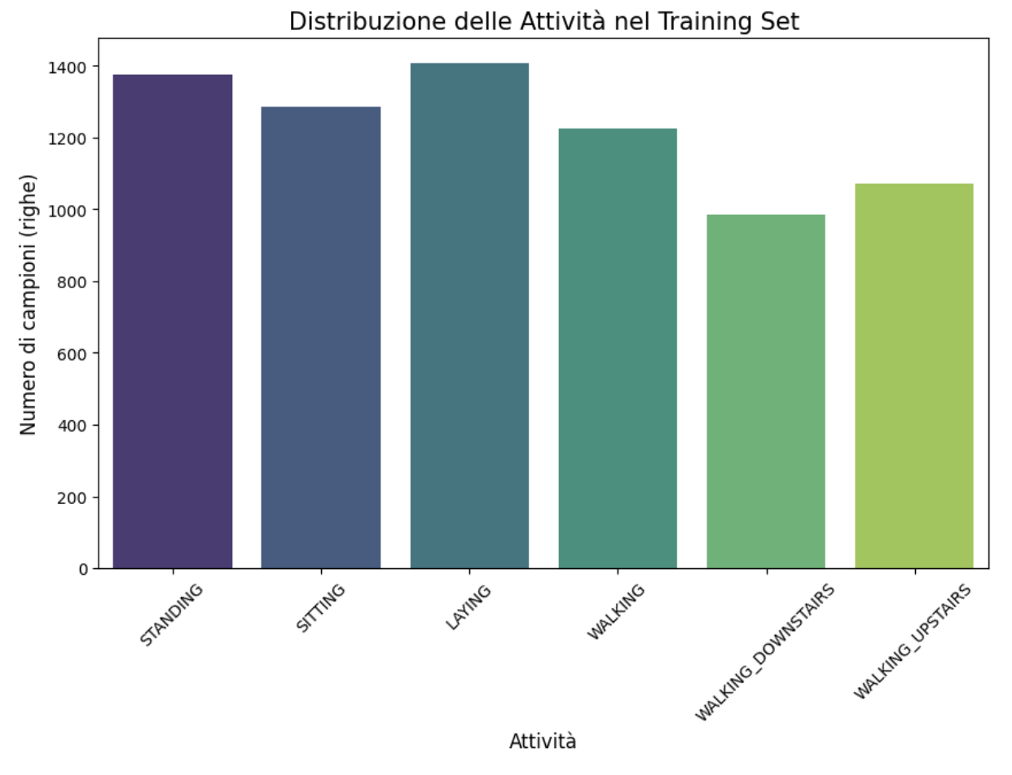
Il Bilanciamento delle Classi
Verifica preliminare:
Prima dell'addestramento, è fondamentale analizzare la distribuzione delle 6 attività nel dataset.
Risultato:
Le classi risultano bilanciate (con una
leggera prevalenza di Laying, ma
entro limiti accettabili).
Implicazione Percettiva:
Un dataset sbilanciato introdurrebbe un
bias cognitivo nel modello. Il sistema
imparerebbe a "indovinare" l'attività più
frequente (un errore di Top-Down
processing), ignorando lo stimolo reale.

Slide 9
Il problema dell’alta dimensionalità
👁️‍🗨️ La Sfida Visiva:
Ogni istante di movimento è descritto da 561 numeri (le feature). L'occhio umano, però, può percepire al massimo 3 dimensioni. È impossibile "vedere" la struttura dei dati grezzi.
💡 La Soluzione:
Abbiamo applicato una tecnica di Dimensionality Reduction chiamata t-SNE (t-Distributed Stochastic Neighbor Embedding).
🎯 L'Obiettivo:
Proiettare questo spazio a 561 dimensioni su un piano 2D, preservando le distanze locali tra i punti per rivelare se esistono strutture nascoste (cluster).

Slide 10
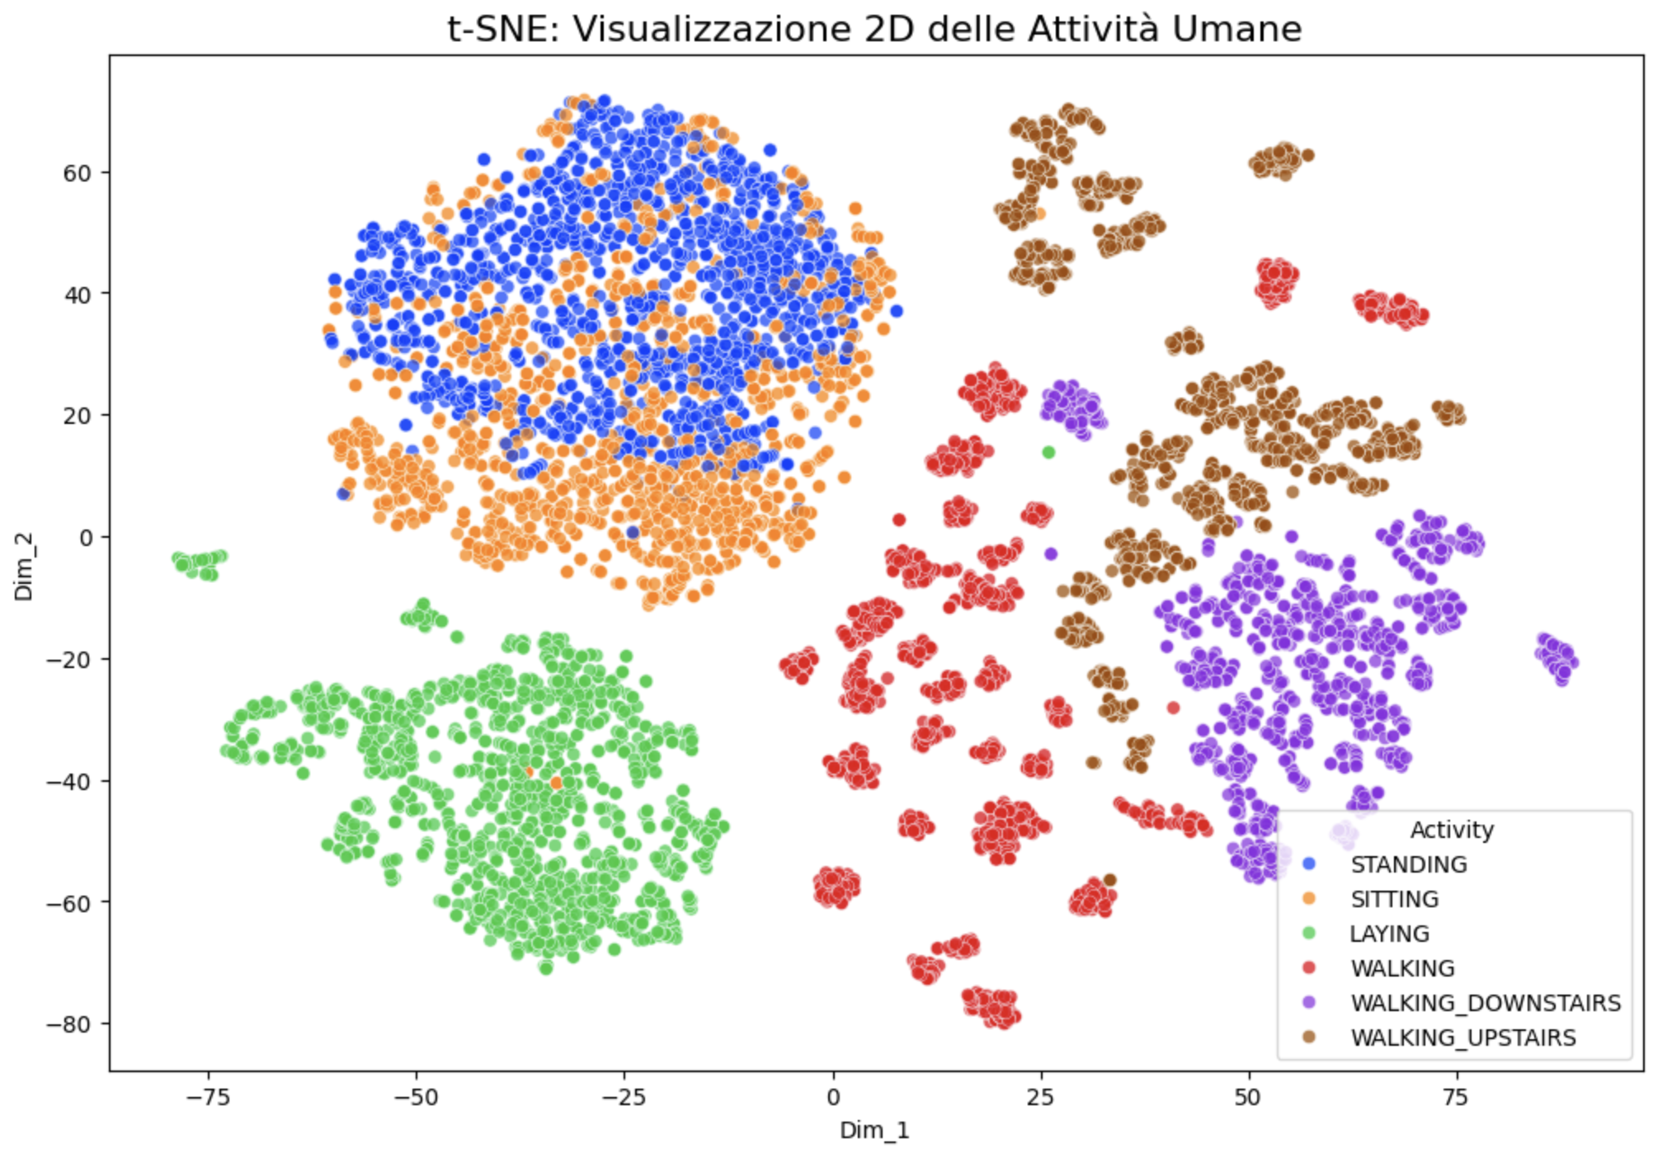
t-SNE: La Visione d'Insieme
Il Risultato:
Ecco come appare il movimento umano nello spazio matematico.
L'Osservazione:
Senza sapere a priori quali sono le attività, l'algoritmo ha raggruppato i dati in cluster ben definiti.
L'Impatto:
Questa visualizzazione ci permette di applicare i principi della percezione visiva (Gestalt) all'analisi dei dati numerici.

Slide 11
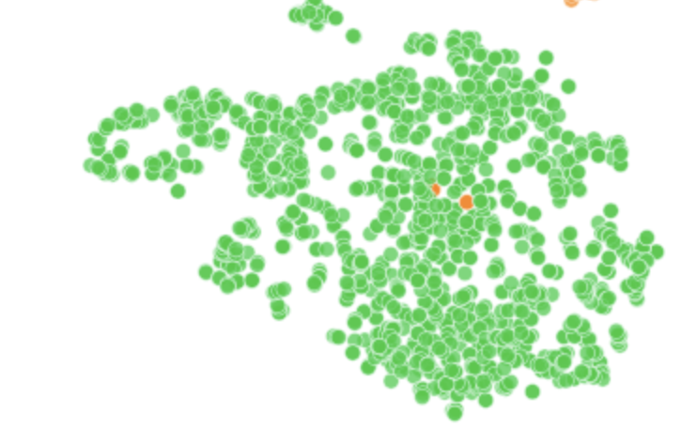
Analisi gestalt: Principio di prossimità
Secondo il Principio di Prossimità della Gestalt, il nostro sistema percettivo tende a raggruppare elementi vicini tra loro percependoli come un'unità distinta.
Nel grafico t-SNE, questa vicinanza visiva traduce una precisa realtà matematica: la distanza tra due punti riflette la loro similarità nelle 561 dimensioni originali.
Come si può osservare, i punti relativi alla
stessa attività (ad esempio il Laying)
formano spontaneamente cluster densi e
compatti.
L'algoritmo ha quindi generato degli "oggetti"
percettivi coerenti basandosi esclusivamente
sulla struttura dei dati, senza alcuna
conoscenza preliminare delle etichette.

Slide 12
Analisi Gestalt: Il Principio di Similarità
Il Principio di Similarità stabilisce che elementi con caratteristiche comuni vengono percepiti come appartenenti allo stesso gruppo.
Osservando il grafico nella sua interezza, emerge una macroscopica divisione dello spazio dati. L'algoritmo ha segregato i campioni in due "mondi" distinti e separati da un vuoto netto:
Un Macro-gruppo Dinamico (a destra), che racchiude tutte le varianti del camminare.
Un Macro-gruppo Statico (a sinistra), che unisce le posture fisse.
Questa separazione dimostra che il sistema ha colto la differenza intrinseca tra "movimento" e "staticità" senza alcuna supervisione esterna.

Slide 13
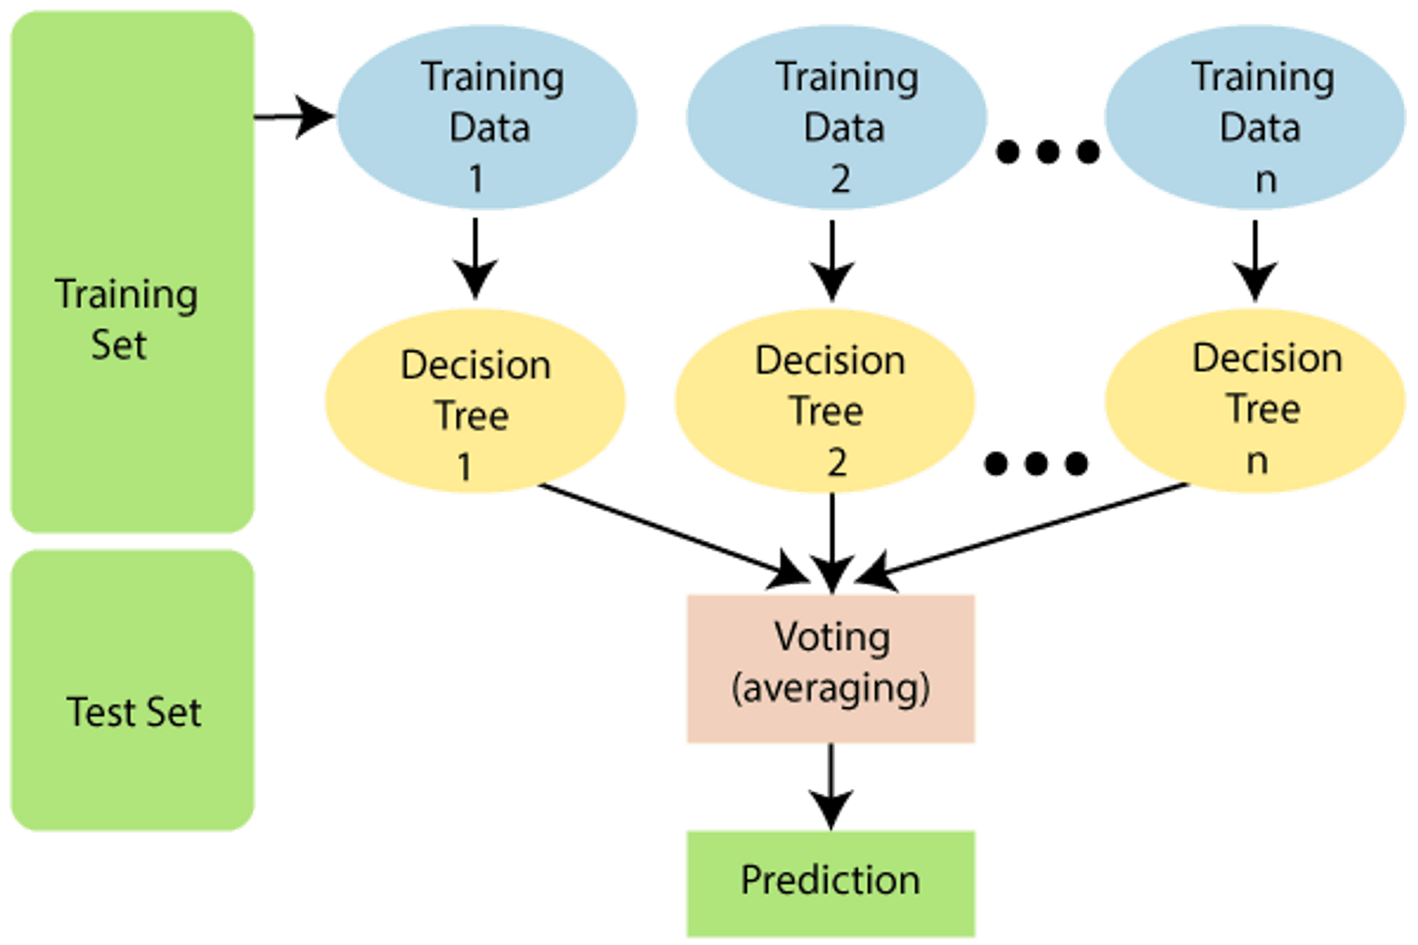
Il Modello: Random Forest Classifier
⚙️ Il Meccanismo:
Ogni singolo albero analizza il vettore di 561 feature ed esprime il proprio voto.
⚖️ La Decisione:
Il modello aggrega tutti i risultati e
assegna la vittoria alla classe più votata
(Majority Voting).
⭐ Il Vantaggio:
Questo approccio "democratico"
corregge gli errori dei singoli alberi,
garantendo una precisione molto più
elevata.

Slide 14
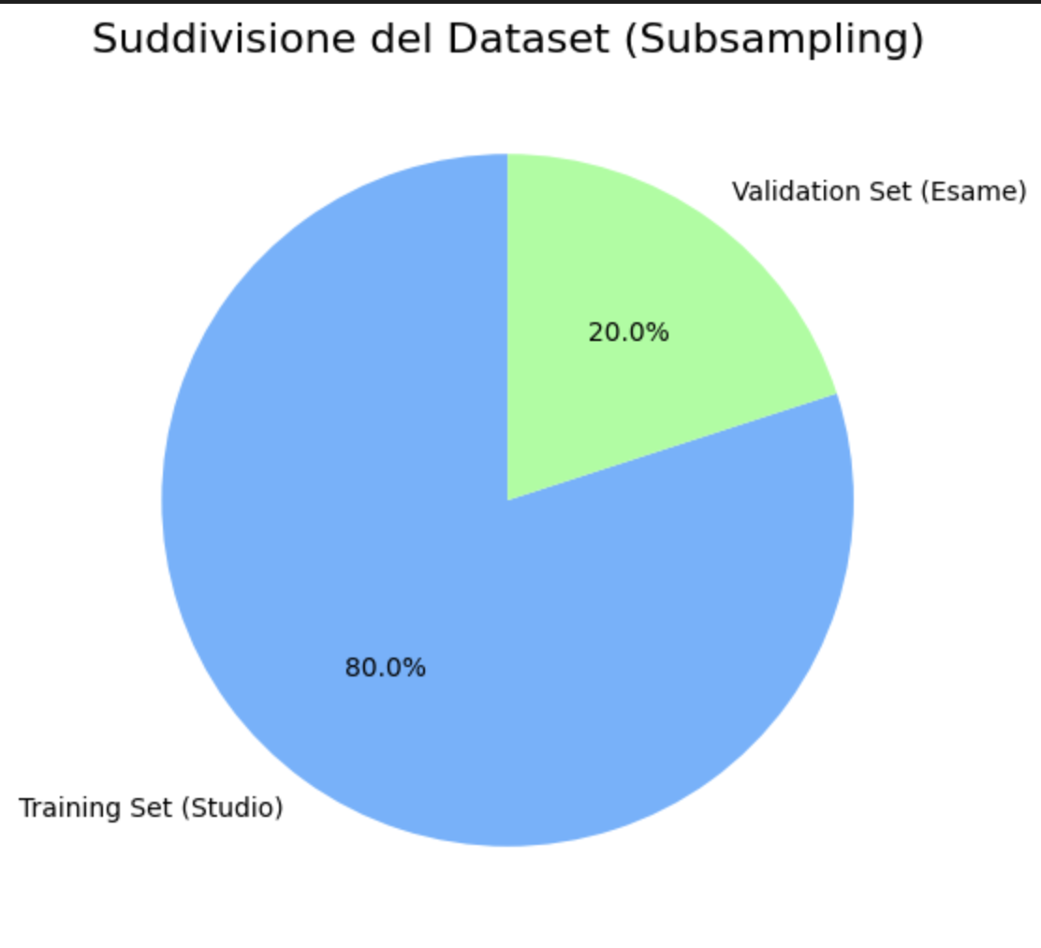
Training e Validation Set
Il Subsampling:
Il dataset è stato suddiviso in due sottoinsiemi distinti per garantire una valutazione oggettiva.
La Ripartizione (80/20):
Training Set (80%): 5881 campioni utilizzati dal modello per apprendere le regole.
Validation Set (20%): 1471 campioni tenuti nascosti e utilizzati solo per la verifica finale.
La divisione ha mantenuto le proporzioni originali delle classi, preservando il bilanciamento evidenziato nell'analisi esplorativa

Slide 15
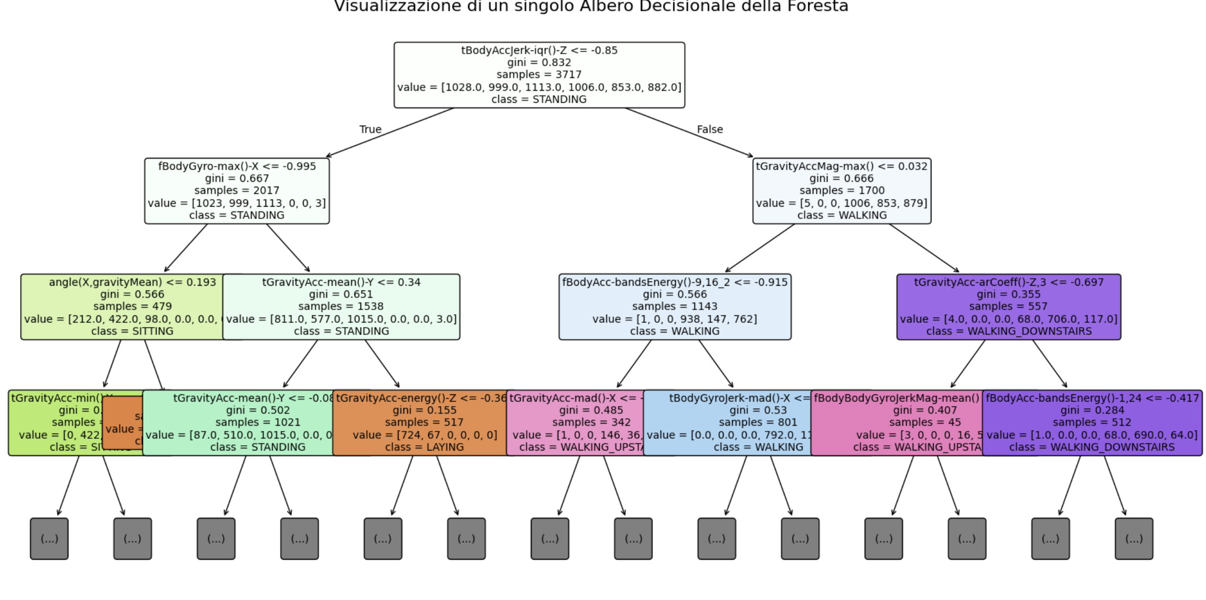
Dentro un Albero Decisionale
👁️ Visualizzazione:
Qui vediamo la struttura di uno solo dei 100 alberi che compongono la foresta.
🧠 La Logica
Il modello non "tira a
indovinare", ma segue
un percorso logico
rigoroso (Logica
If-Then).
Ogni nodo pone una
domanda sui dati basata
su una soglia numerica
(es. "La gravità media
è minore di 0.9?")

Slide 16
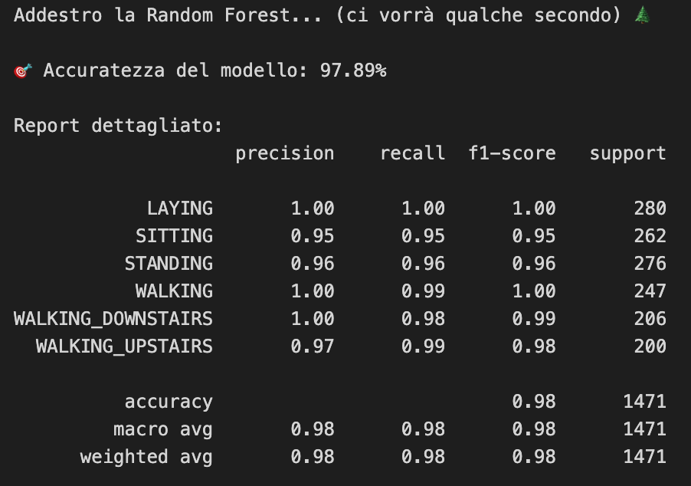
Risultati: Performance del Modello
La Valutazione:
Il modello è stato testato sul Validation Set (il 20% dei dati mai visti durante l'addestramento).
Il modello ha registrato un’accuratezza Globale pari a 97.89%.
Perfezione su Laying: F1-Score di 1.00 (nessun errore).
Generalizzazione:
L'alta performance su dati nuovi dimostra che
il modello ha appreso regole generali e non ha
semplicemente memorizzato gli esempi.

Slide 17
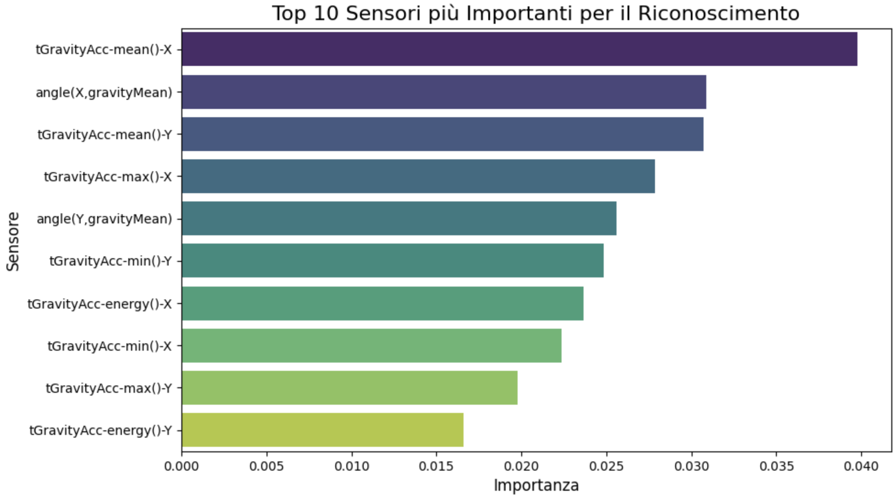
Feature Importance: Cosa guida la decisione?
Grazie alla struttura della Random Forest, possiamo estrarre un punteggio di importanza per ognuna delle 561 feature.
Le caratteristiche dominanti sono quelle legate alla Gravità (tGravityAcc) e all'Angolo (angle()).
Quindi abbiamo la conferma
dell'Ipotesi: Il modello
ha imparato autonomamente
che l'orientamento rispetto
alla gravità è il segnale più
affidabile per distinguere le
Posture.

Slide 18
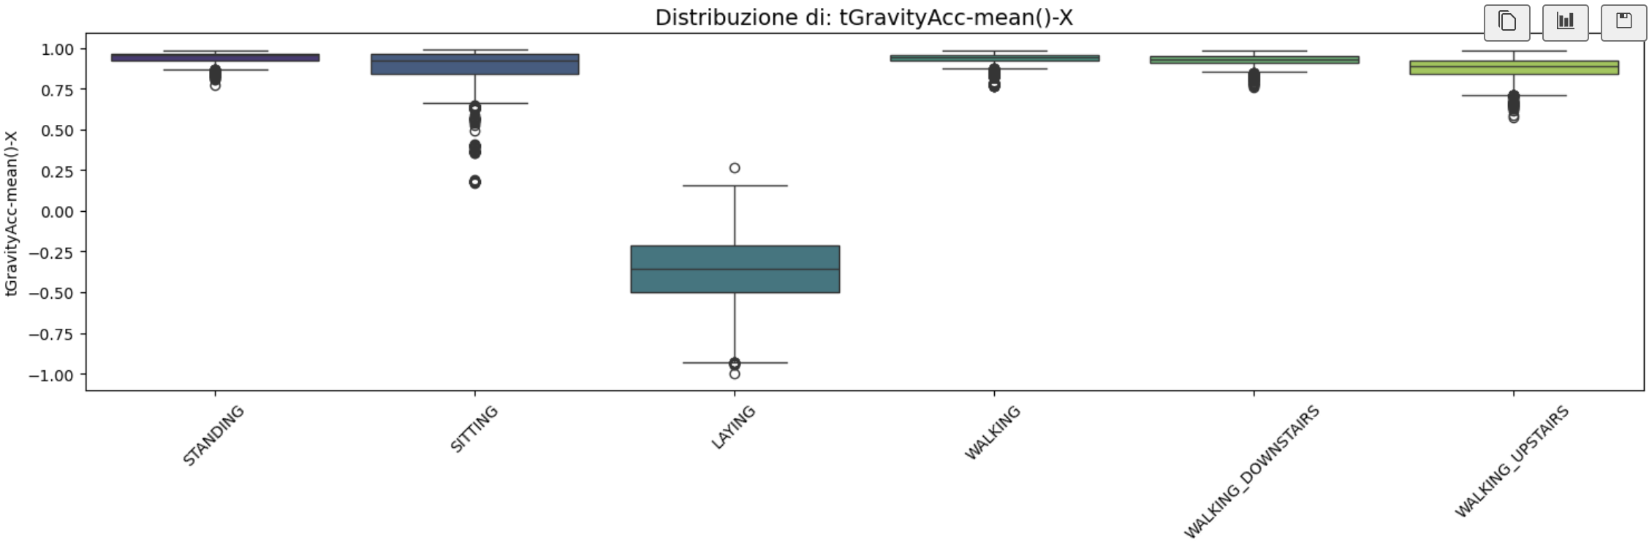
La Prova Visiva: Il Ruolo della Gravità
Come possiamo osservare da questo BoxPlot, l'attività Laying (Sdraiato) ha valori opposti rispetto a tutte le altre, in quanto l'orientamento rispetto alla gravità è il fattore decisivo.

Slide 19
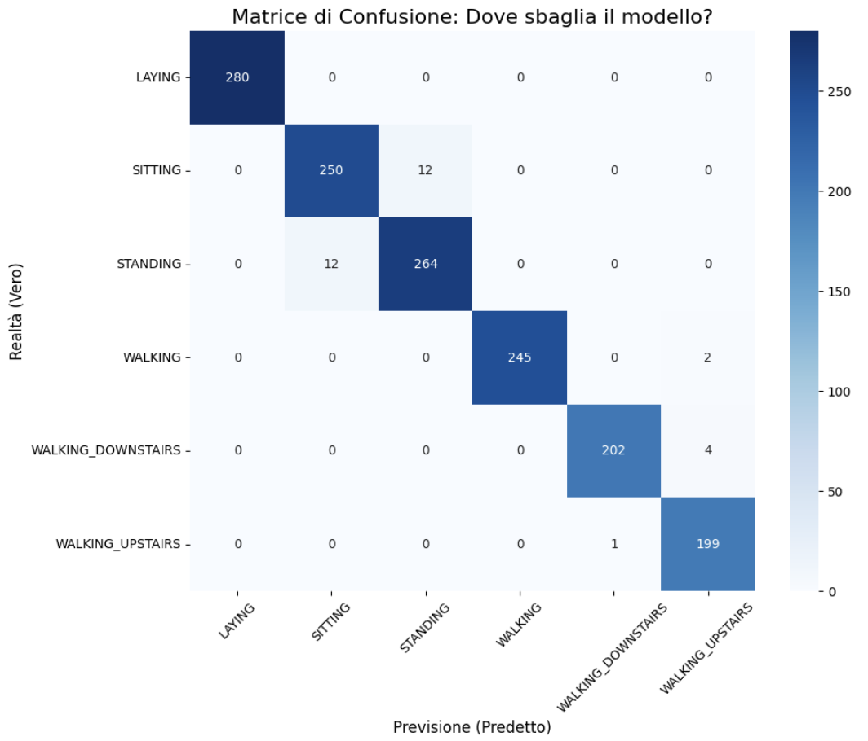
Dove sbaglia il modello?
La Confusion Matrix confronta le etichette
reali (righe) con quelle predette dal modello
(colonne).
Analizzando i Risultati notiamo che:
Laying: 0 Errori. Riconoscimento perfetto
(280/280).
Dynamic Activities: Errori minimi o nulli.
Il Punto Critico: La confusione si concentra
tra Sitting e Standing. Il modello ha confuso
queste due attività statiche tra loro per un totale
di 24 volte (12 + 12).

Slide 20
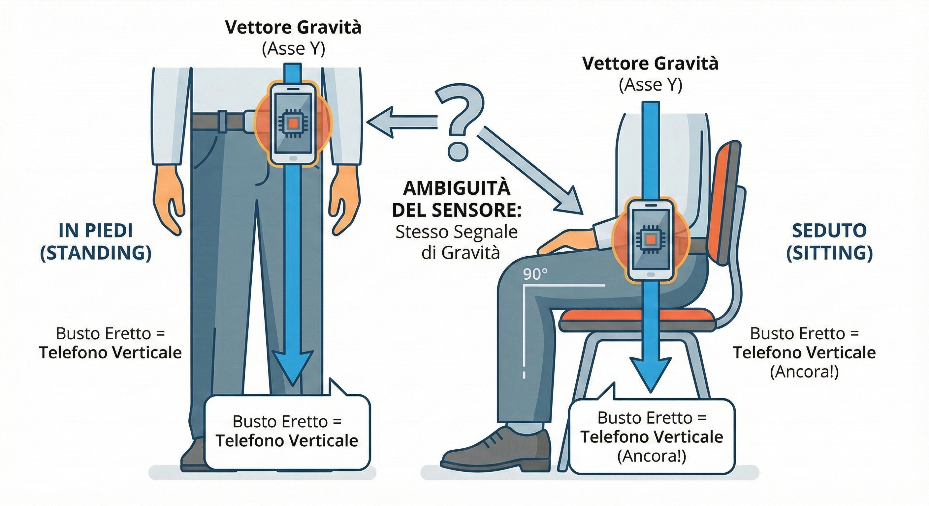
Perché il modello confonde proprio Sitting e Standing?
Il Setup Sperimentale:
Lo smartphone è posizionato in vita (on the waist) come si può leggere nel README.txt, solidale col busto/bacino.
L'Analisi del Segnale:
Standing: Busto eretto → Sensore Verticale.
Sitting: Busto eretto → Sensore Verticale.
Il Limite Sensoriale:
In entrambe le posture, il vettore di gravità colpisce
l'asse Y in modo quasi identico, per questo il sistema
soffre di Ambiguità: lo stimolo locale (inclinazione
del busto) non è sufficiente a distinguere le due attività
senza informazioni sulla posizione delle gambe.

Slide 21
Conclusioni
🎯 Obiettivo Raggiunto:
Abbiamo replicato con successo un sistema di percezione artificiale completo
(Sensazione →Elaborazione →Riconoscimento).
⛔️ Prestazioni e Limiti:
Il modello ha raggiunto un'accuratezza del 97.89%.Gli errori residui confermano che i limiti sensoriali (es. mancanza di contesto visivo) creano ambiguità percettive simili a quelle umane.

